Slide 1
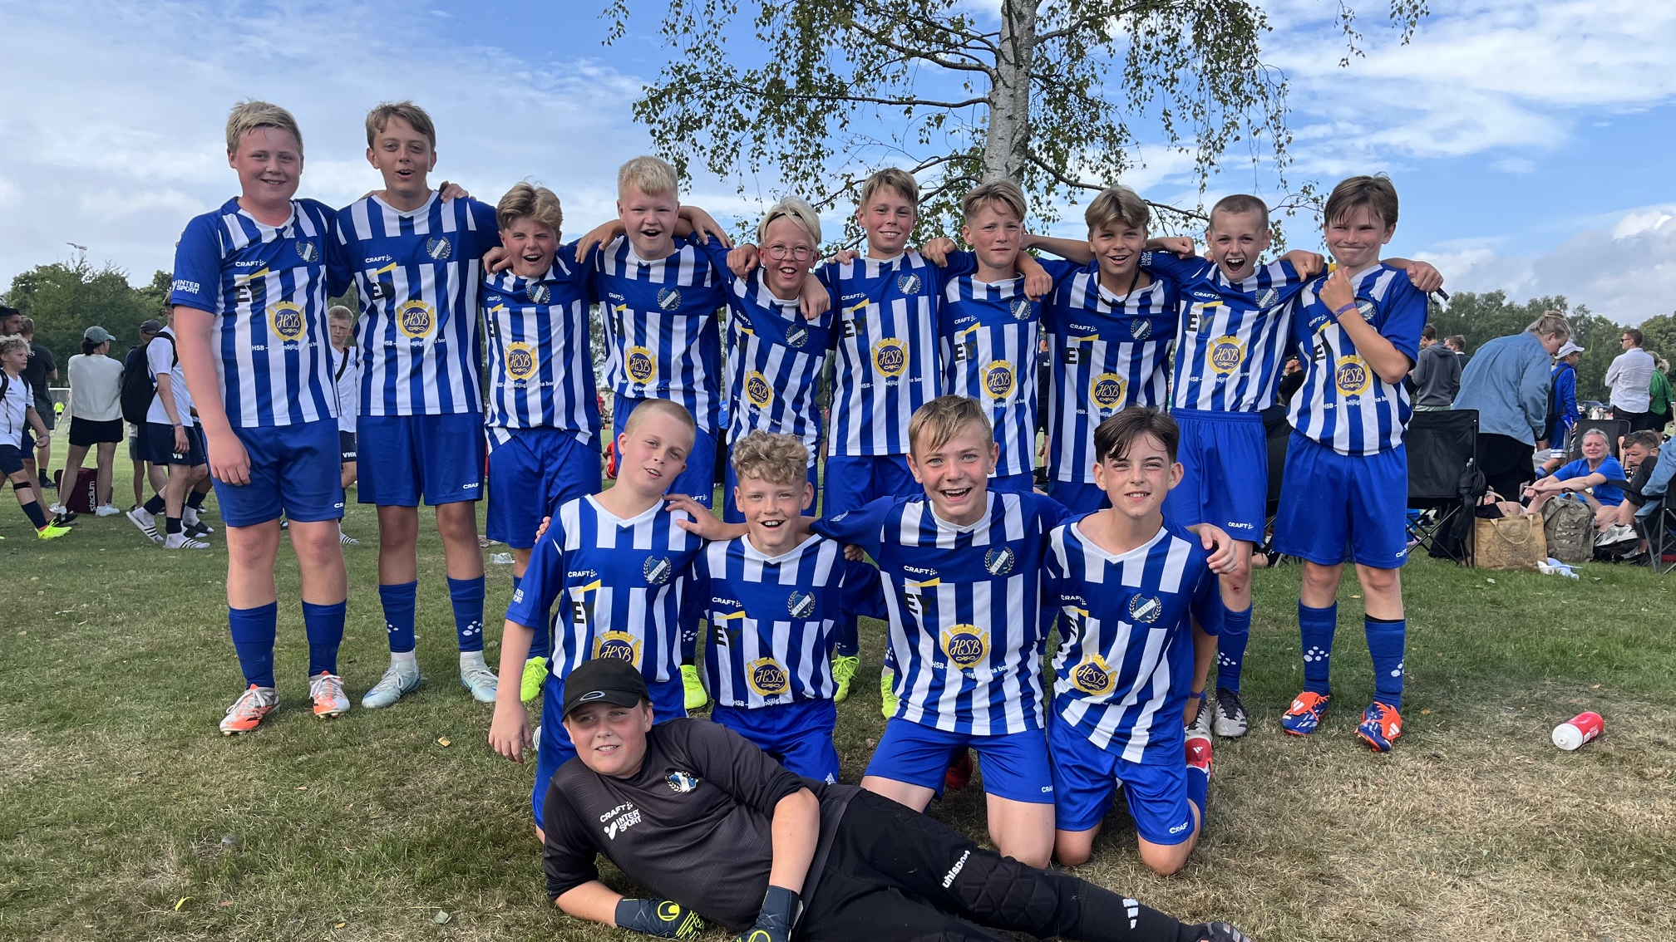
Föräldramöte P12

Slide 2

Årshjul p12
December
1 träning i veckan
Januari
1 träning i veckan
9 jan Ledarmöte
November
Försäljning av bingolotter
DEC
JAN
Februari
1-2 träningar i veckan
21 feb Nattfotboll
NOV
FEB
Oktober
17 okt Städdag
Avslutning
Vinteruppehåll
Mars
2 träningar i veckan
7 mars Träningsmatch
30 mars Domarutbildning #1
OCT
MAR
April
2 träningar i veckan
5 april Träningsmatch Mullsjö
7 April Föräldramöte
11-12 April – Lassabollen Ulricehamn
18-19 April Enstaka killar stöttar upp P11 under GIFF
25 April Seriestart
27 April Domarutbildning #2
SEP
APR
September
3 träningar i veckan
Arbetsvecka: v 40
AUG
MAY
Augusti
Träningen drar igång 3/8
3 träningar i veckan
14-16 aug Vätterbygden Cup
Maj
3 träningar i veckan
JUL
JUN
Träningstider
Mån: 18:30-20.00 Konstgräs
Tis: 18:30-20:00 B-plan (hel)
Tors: 17.00-18:30 B-plan (halv)
Juli
Spontana träningar
LAXA-CUPen 23-26
Juni
3 träningar i veckan
HaboCupen 27-28 – Föräldraruppdrag
Korvgrillning

Slide 3

Medlemsavgift​/Deltagaravgift: 500:-/1100:-
Fritidskortet ​- Anslutna, invänta betalningsavi
Extraträning​: Start vecka 15
​

Slide 4
2 Serier, olika nivåer
Ledare 2026 -Tränarroller
Huvudtränare: Rahm
Tränare: Jakob, Jonas, Dan
Lagledare/Admin: Martin, Daniel
Material: Niklas
Trygghetsansvarig: Anders
Sjukvård: Martin
Föräldrarep: Marie, Sara, Kristin
Serie NV 1 | Serie NV 3
Assyriska | Bankeryd
Eksjö | Egnahem
Haga | Forserum
Hallby | Gränna
J-Södra | Haga
Tenhult | Hallby
Tranås | Vista
Vetlanda | Lekeryd
 | Mullsjö

Slide 5
IF Hallby FK 2 | Habo IF 2 | 25-04-2026 00:00 | Bymarksvallen 2, Jönköping
Habo IF 1 | Tranås FF | 26-04-2026 | Slättens IP, Habo
Tenhults IF | Habo IF 1 | 02-05-2026 15:00 | Furuvi 1, Lekeryd
Habo IF 2 | Egnahems BK | 03-05-2026 | Slättens IP, Habo
Lekeryd-Svarttorps SK | Habo IF 2 | 10-05-2026 18:00 | Ribbavallen 11, Gränna
Habo IF 2 | IF Haga 2 | 17-05-2026 | Slättens IP, Habo
Jönköpings Södra IF 1 | Habo IF 1 | 17-05-2026 | Gruveredsvallen 5, Mullsjö
Habo IF 1 | IF Hallby FK 1 | 24-05-2026 | Trollevi 11, Forserum
Gränna AIS | Habo IF 2 | 24-05-2026 10:00 | Slättens IP, Habo
Habo IF 2 | IK Vista /ÖIS | 31-05-2026 | Slättens IP, Habo
IF Haga 1 | Habo IF 1 | 31-05-2026 17:00 | Runnåkra IP 11, Huskvarna
Mullsjö IF | Habo IF 2 | 06-06-2026 10:00 | Slättens IP, Habo
Habo IF 1 | IF Eksjö Fotboll 1 | 07-06-2026 | Strömsbergsvallen 21, Jönköping
Forserums IF 2 | Habo IF 2 | 13-06-2026 14:00 | Slättens IP, Habo
Habo IF 1 | Vetlanda FF 1 | 14-06-2026 | Vistavallen 21, Kaxholmen
Habo IF 2 | Bankeryds SK 2 | 21-06-2026 | Slättens IP, Habo
Assyriska IK 1 | Habo IF 1 | 21-06-2026 | Slättens IP, Habo
Tranås FF | Habo IF 1 | 27-06-2026 13:30 | Furuvik 11, Bankeryd
Habo IF 2 | IF Hallby FK 2 | 28-06-2026 | Slättens IP, Habo
Egnahems BK | Habo IF 2 | 16-08-2026 | Kabevallen 1, Tenhult
Habo IF 1 | Tenhults IF | 16-08-2026 | Jordbrovallen 21, Jönköping
Habo IF 2 | Lekeryd-Svarttorps SK | 23-08-2026 | Slättens IP, Habo
IF Haga 2 | Habo IF 2 | 29-08-2026 11:00 | Strömsbergsvallen 21, Jönköping
Habo IF 1 | Jönköpings Södra IF 1 | 30-08-2026 | Slättens IP, Habo
Habo IF 2 | Gränna AIS | 06-09-2026 | Slättens IP, Habo
IF Hallby FK 1 | Habo IF 1 | 06-09-2026 16:00 | Öxnehaga IP, Huskvarna
Habo IF 1 | IF Haga 1 | 13-09-2026 | Bredstorps IP 31, Tranås
IK Vista /ÖIS | Habo IF 2 | 13-09-2026 17:00 | Slättens IP, Habo
Habo IF 2 | Mullsjö IF | 20-09-2026 | Slättens IP, Habo
IF Eksjö Fotboll 1 | Habo IF 1 | 20-09-2026 | Bymarksvallen 2, Jönköping
Habo IF 2 | Forserums IF 2 | 27-09-2026 | Slättens IP, Habo
Vetlanda FF 1 | Habo IF 1 | 27-09-2026 | Ränneborg 41, Eksjö
Habo IF 1 | Assyriska IK 1 | 04-10-2026 | Vitalavallen 21, Vetlanda
Bankeryds SK 2 | Habo IF 2 | 04-10-2026 16:00 | Slättens IP, Habo

Slide 6
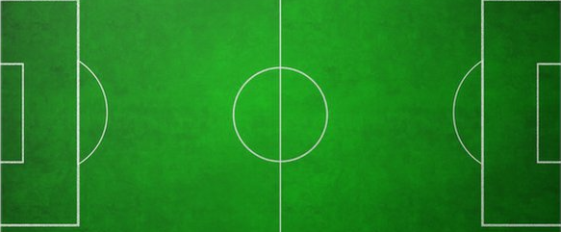
Wing-back
Mittback
8:a
Forward
6:a
Målvakt
8:a
Mittback
Wing-back

Slide 7
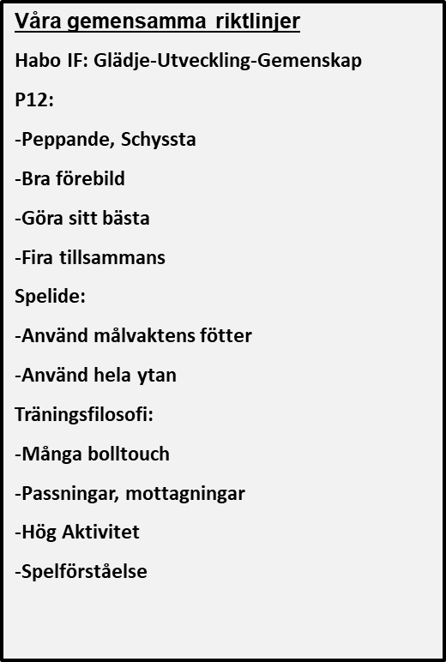
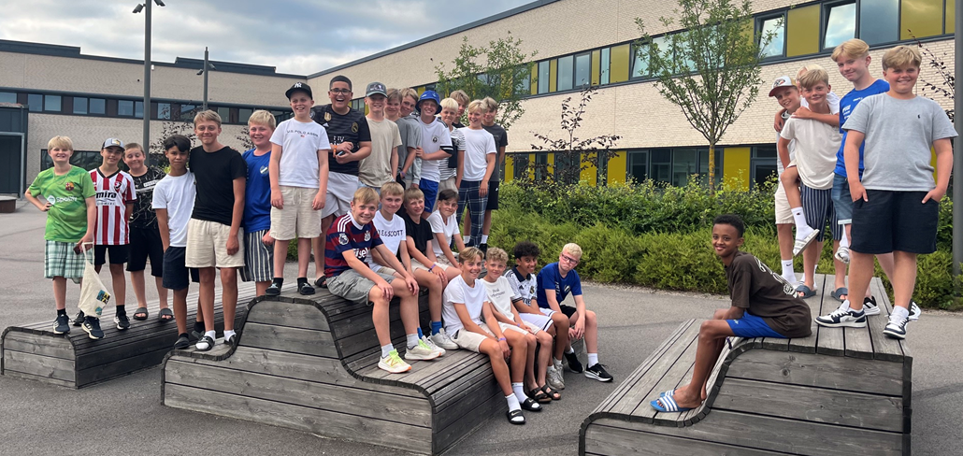

Slide 8
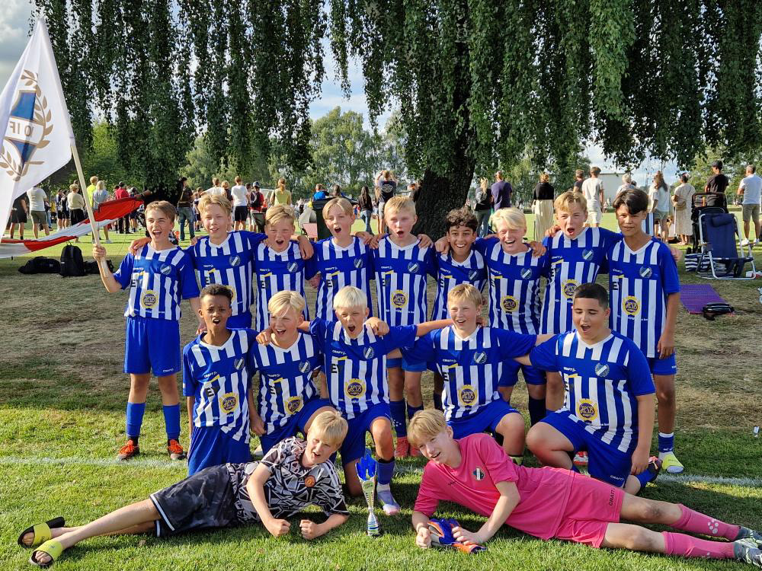
Försäljning
    Bingolotter
    Stärka lagkassan med egen försäljning?
      Förslag?

Slide 9
Matchvärd – Uppgifter
Hälsa domare välkomna
Hälsa bortalag välkomna och visa omklädningsrum
Inför match
  Informera båda lagen om Noll tolerans
    Ej uttala negativa kommentarer om domslut
    Schysst approach mot spelare och motståndare
Under match
  Stötta domare
  Prata med föräldrar och publik om de uppför sig negativt

